Slide 1
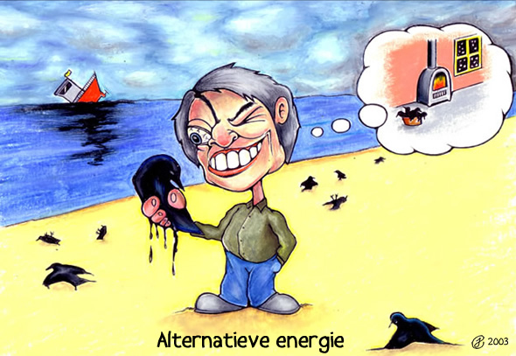
Meester Frederic presents

Slide 2
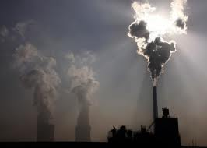
Steenkoolcentrale Aardgascentrale
Water wordt verwarmd door verbranding steenkool /aardgas.
Stoom laat turbine draaien : mechanische energie
Alternator (soort dynamo) zet mechanische energie om in elektriciteit.

Slide 3
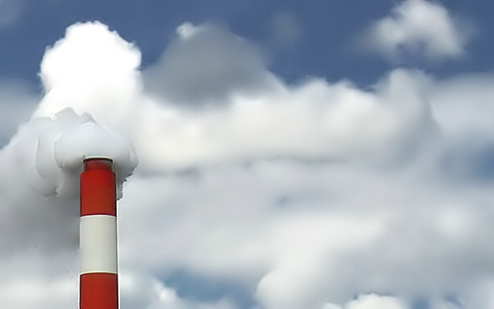
Voor- en nadelen
+ zeer veel elektrisch vermogen
+ goedkoop
- brandstoffen uitputbaar
- verbrandingsrook vervuilend
- uitstoot van CO2 = broeikasgas

Slide 4
Video WWF tegen steenkoolcentrales

Slide 5
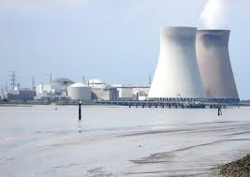
Kerncentrale
Water wordt verwarmd door kernsplitsing
Stoom laat turbine draaien : mechanische energie
Alternator (soort dynamo) zet mechanische energie om in elektriciteit.

Slide 6
Video werking kerncentrale

Slide 7
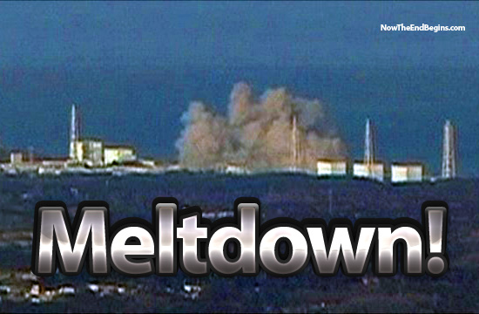
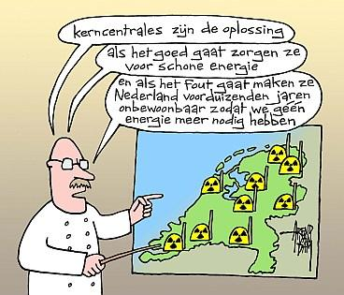
Voor- en nadelen kerncentrale
+ goedkoop
+ geen giftige stoffen in lucht
- gevaarlijk
- radioactief afval
- grondstof (uranium) beperkt

Slide 8
Video gevolgen kernramp

Slide 9
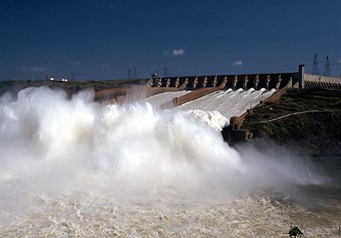
Waterkrachtcentrale
Waterkracht zet turbine in beweging.
Alternator (soort dynamo) zet die mechanische energie om in elektriciteit.

Slide 10
Video werking waterkrachtcentrale

Slide 11
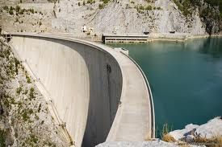
Voor- en nadelen waterkrachtcentrale
+ productie energie = goedkoop
- grote invloed op milieu door stuwmeer

Slide 12
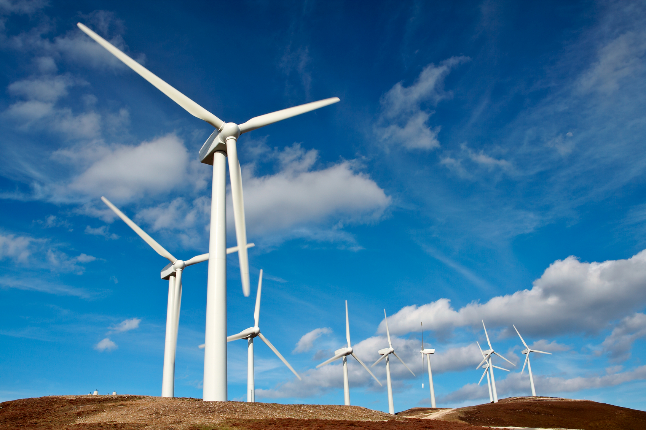
Windkrachtcentrale
Wind zet bladen windmolen in beweging.
Windgenerator zet die om in elektriciteit.

Slide 13
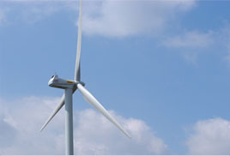
Voor- en nadelen windenergie
+ wind = onuitputtelijk
+ geen rook of luchtvervuilende stoffen.
- veel nodig
- wind moet / niet alle plaatsen geschikt
- gevaar voor vogels
- maken lawaai

Slide 14
Video windmolens aan zee

Slide 15
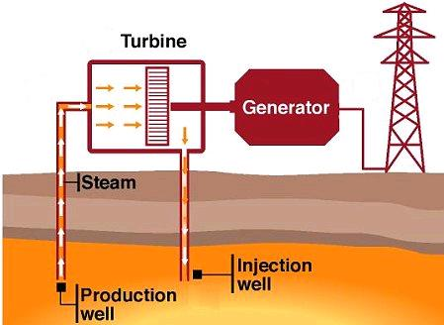
Aardcentrale

Slide 16
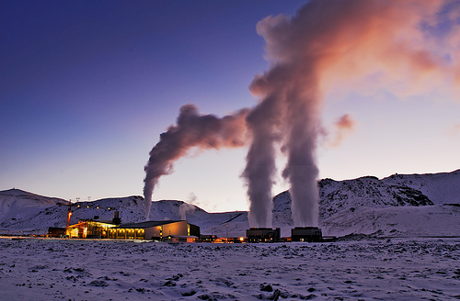
Werking aardcentrale
Water wordt verwarmd door de warmte binnen de aarde.
Stoom laat turbine draaien : mechanische energie.
Alternator (soort dynamo) zet mechanische energie om in elektriciteit.

Slide 17
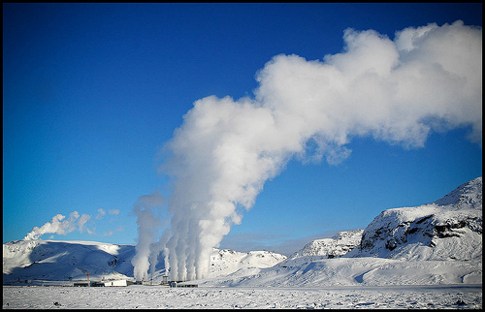
Voor – en nadelen aardcentrale
+ geen luchtvervuilende stoffen
- hoge onderhoudskosten
- niet alle plaatsen geschikt
- vervuiling grondwater?

Slide 18
Video verwarmen met aardwarmte

Slide 19
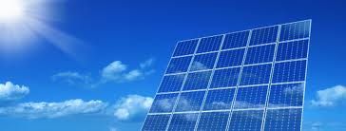
Zonnepanelencentrale
Zonnepanelen zetten zonne-energie om in elektrische energie.

Slide 20
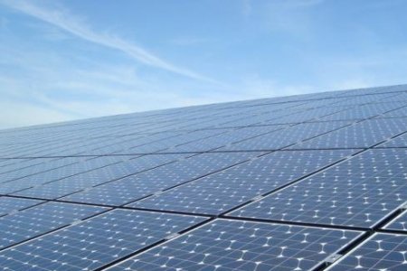
Voor – en nadelen
+ weinig onderhoud
+ produceren geen giftige stoffen
- materiaal = duur
- niet altijd even efficiënt
- ‘s nachts geen productie energie

Slide 21
Video zonnepaneel /zonneboiler

Slide 22
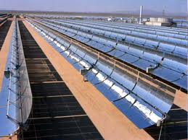
Toekomst? Zonnespiegelcentrale

Slide 23
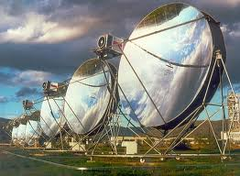
Werking zonnespiegelcentrale
Spiegels volgen zon.
Reflecteren zonnestralen op ketel met water.
Water wordt verwarmd door de warmte binnen de aarde.
Stoom laat turbine draaien : mechanische energie.
Alternator (soort dynamo) zet mechanische energie om in elektriciteit.

Slide 24
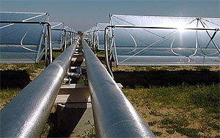
Voor- en nadelen
+ geen brandstof nodig
+ geen giftige stoffen
- enkel in gebieden veel zon
- duur

Slide 25
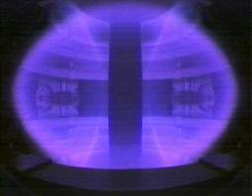
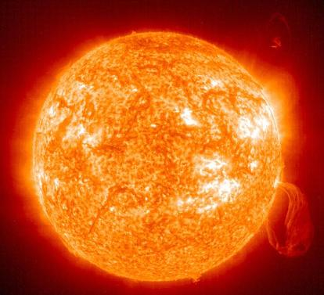
Toekomst Kernfusiecentrale

Slide 26
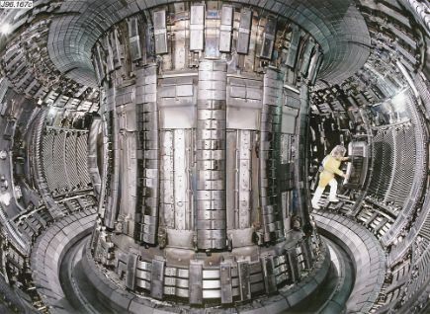
Werking
Water wordt verwarmd door de ‘ontploffingen van de minizon’.
Stoom laat turbine draaien : mechanische energie.
Alternator (soort dynamo) zet mechanische energie om in elektriciteit

Slide 27
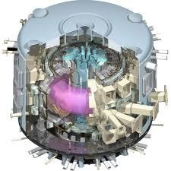
Voor- en nadelen kernfusie
+ veel elektrisch vermogen
+ geen radioactief afval
+ geen vervuiling
- techniek complex
- technologie duur
- pas in 2050

Slide 28
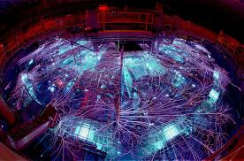
Video kernfusie
www.schooltv.nl/beeldbank/clip/20061221_kernfusie01

